Slide 1
Учет интернет-рекламы в Едином реестре интернет-рекламы

Slide 2
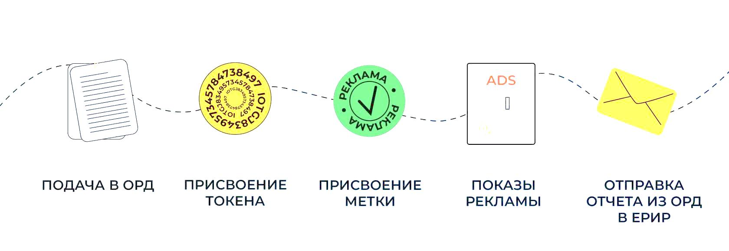
МАРКИРОВКА РЕКЛАМЫ
Маркировка рекламы - это
До размещения
Регистрация креатива и получение токена
Во время размещения
Наличие токена, метка «реклама» и указание на рекламодателя
После размещения
Передача сведений о рекламе и факте её размещения в ЕРИР

Slide 3
ПОРЯДОК ДЕЙСТВИЙ УЧАСТНИКА РЫНКА
ВЫБРАТЬ ОПЕРАТОРА РЕКЛАМНЫХ ДАННЫХ
ЗАКЛЮЧИТЬ ДОГОВОР
РЕКВИЗИТЫ ДОГОВОРА
ЗАКАЗЧИК
ИНН ЗАКАЗЧИКА
ИСПОЛНИТЕЛЬ
ИНН ИСПОЛНИТЕЛЯ
ОБРАЗЕЦ КРЕАТИВА
ОПИСАНИЕ ОБЪЕКТА РЕКЛАМИРОВАНИЯ
ТЕКСТОВЫЕ ДАННЫЕ КРЕАТИВА
ВНЕСТИ ДАННЫЕ О ДОГОВОРЕ И КРЕАТИВЕ
ПОЛУЧИТЬ ИДЕНТИФИКАТОР РЕКЛАМЫ
erid: 5UGifMtBS
РАЗМЕСТИТЬ ИДЕНТИФИКАТОР
ДО (ПРИ) ПУБЛИКАЦИИ КРЕАТИВА
https://bekepark.ru/?utm_source=yandex_search&utm_medium=cpc&utm_campaign=54948664&utm_content=ЦенаСот&utm_erid=5UGfMtBS_term=beketovo%20park42937747750&yclid=14119309704042381311
РЕКВИЗИТЫ АКТА
СРОКИ И СТОИМОСТЬ УСЛУГ
ПЛОЩАДКИ
СТАТИСТИКА ПОКАЗОВ
ДЕТАЛИЗАЦИЯ (РАЗАЛЛОКАЦИЯ)
ОТЧИТАТЬСЯ В ТЕЧЕНИЕ 30 ДНЕЙ
ПО ОКОНЧАНИИ МЕСЯЦА РАЗМЕЩЕНИЯ

Slide 4
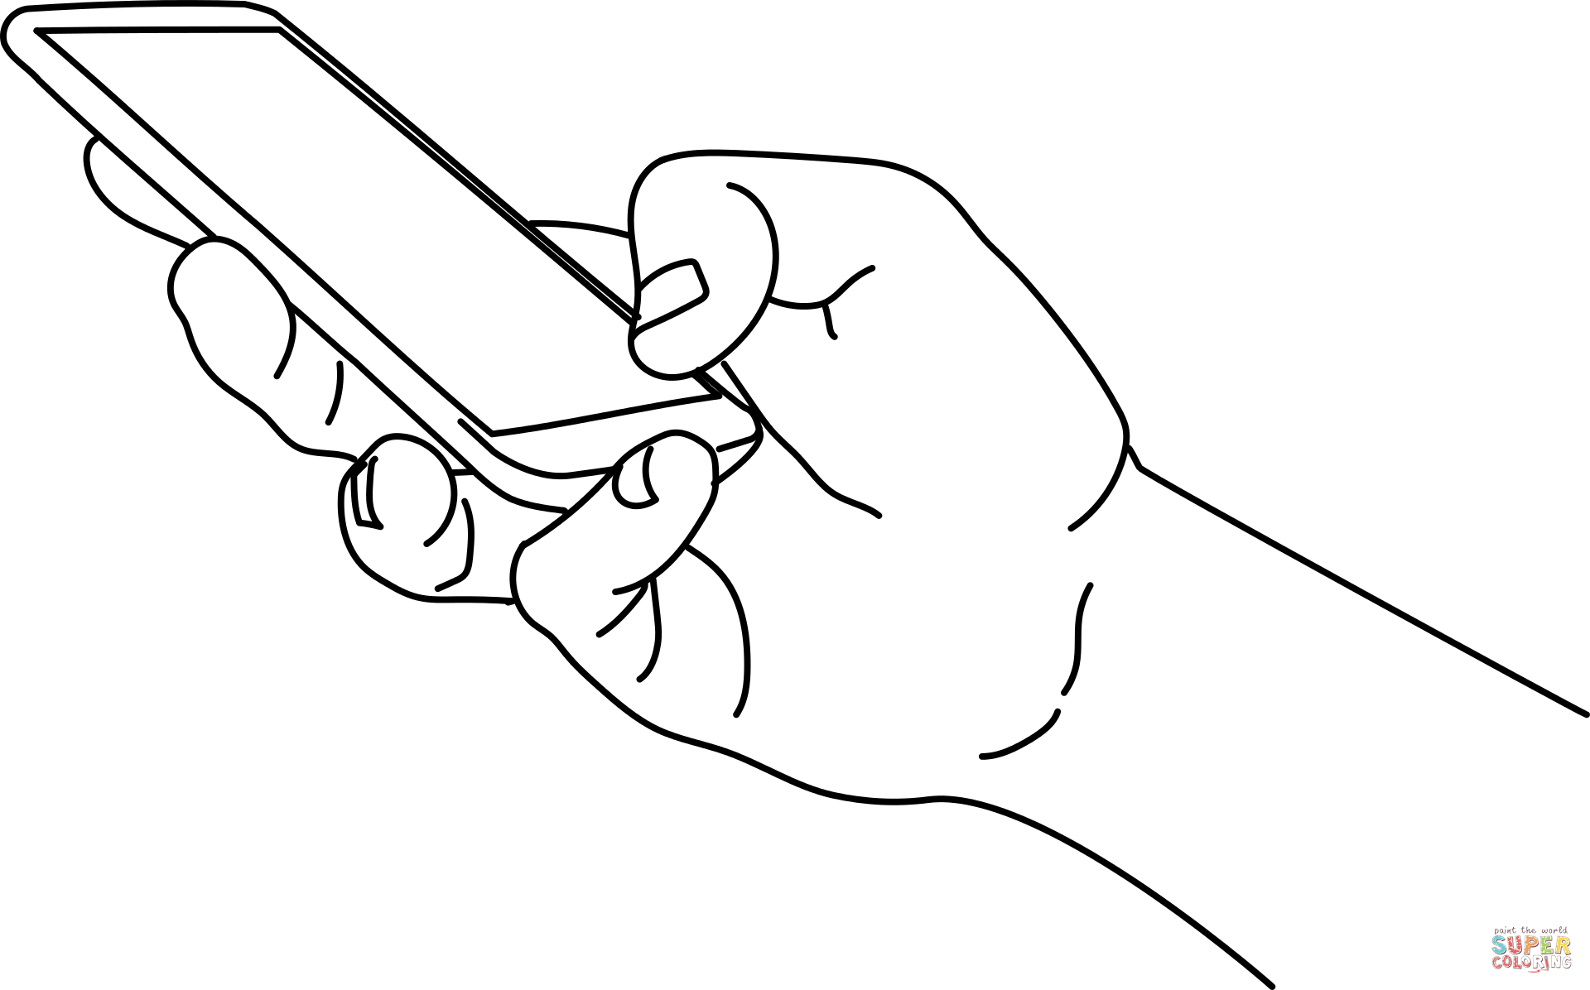
УЧАСТНИКИ МАРКИРОВКИ ИНТЕРНЕТ-РЕКЛАМЫ
Кто предоставляет данные?
Рекламодатели
Рекламная система
Посредники
агентства
или фрилансеры
Паблишеры
площадки, которые напрямую работают с рекламодателями
Кто передает данные от рынка и выдает токен?
ОРД
ОРД 2
ОРД 3
ОРД 4
ОРД 5
Кто формирует базу рекламных данных?
ЕРИР
Система учета рекламы, которую создает Роскомнадзор
Кто получает доступ к данным?
Участники цепочки размещения
ФАС
ФНС
Роскомнадзор

Slide 5
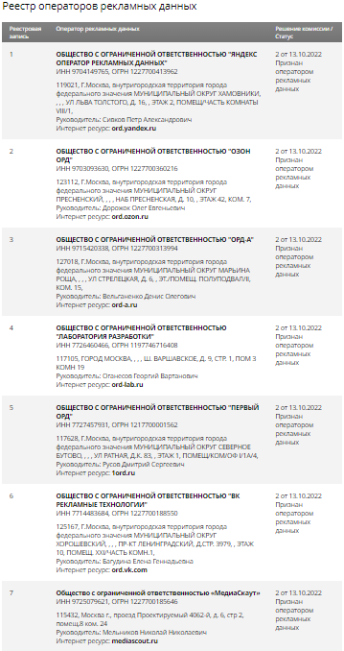
ОПЕРАТОРЫ РЕКЛАМНЫХ ДАННЫХ
Яндекс Оператор рекламных данных
ОЗОН ОРД
Первый ОРД
ОРД-А
МедиаСкаут
ВК Рекламные технологии
Лаборатория разработки

Slide 6
МАРКИРОВКА РЕКЛАМЫ
ПОМЕТКА «РЕКЛАМА» И СВЕДЕНИЯ О РЕКЛАМОДАТЕЛЕ | ИДЕНТИФИКАТОР РЕКЛАМЫ
ФАС РОССИИ | РОСКОМНАДЗОР
ТРЕБОВАНИЯ К ИДЕНТИФИКАТОРУ РЕКЛАМЫ, ЕГО СОДЕРЖАНИЮ, ПОРЯДКА И СРОКОВ
ЕГО ПРИСВОЕНИЯ, РАЗМЕЩЕНИЯ ПРИ РАСПРОСТРАНЕНИИ РЕКЛАМЫ В ИНФОРМАЦИОННО-ТЕЛЕКОММУНИКАЦИОННОЙ СЕТИ "ИНТЕРНЕТ", ХРАНЕНИЯ И ПРЕДОСТАВЛЕНИЯ В ФЕДЕРАЛЬНУЮ СЛУЖБУ ПО НАДЗОРУ В СФЕРЕ СВЯЗИ, ИНФОРМАЦИОННЫХ ТЕХНОЛОГИЙ И МАССОВЫХ КОММУНИКАЦИЙ, утверждены приказом Роскомнадзора от 30.11.2022 № 191

Slide 7
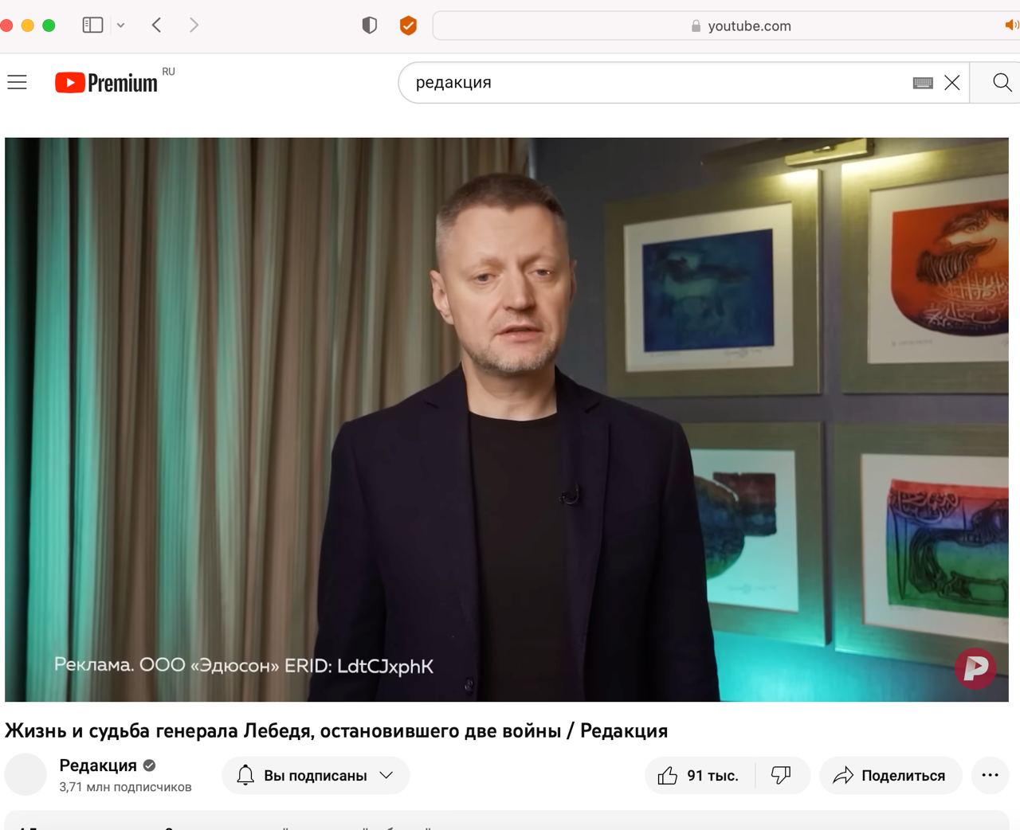
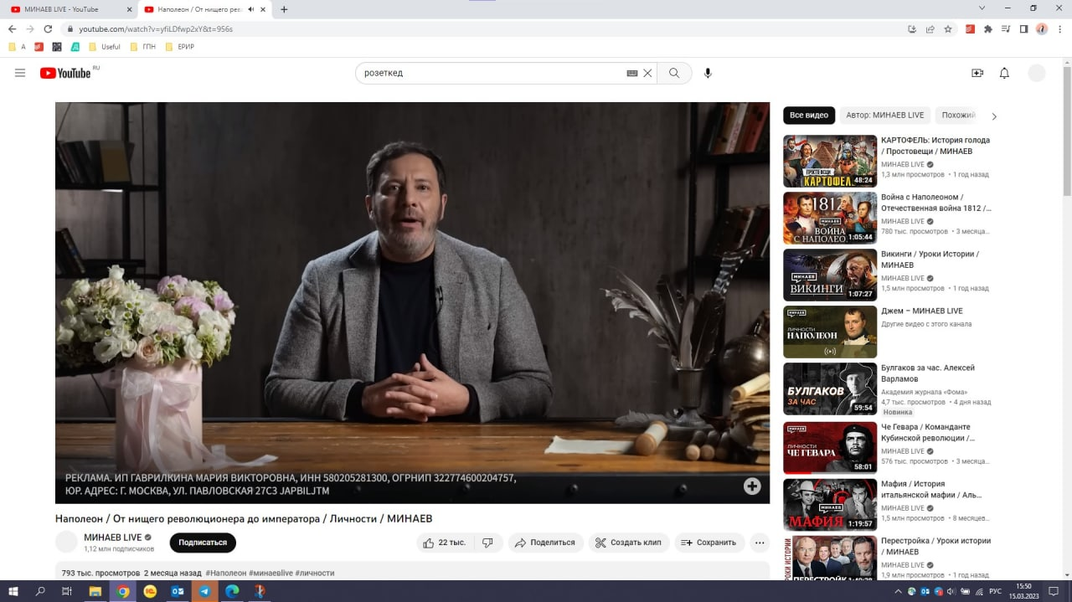
ПРИМЕРЫ РАЗМЕЩЕНИЯ ИДЕНТИФИКАТОРА (видео)
Реклама

Slide 8
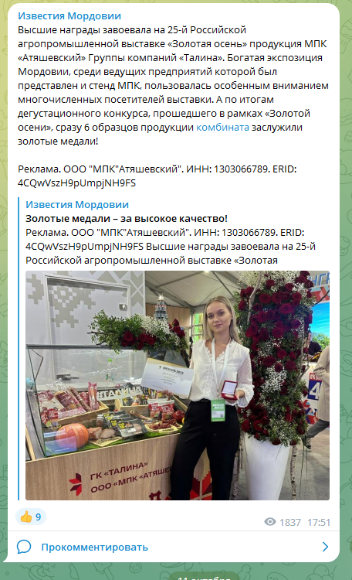
Примеры размещения идентификатора

Slide 9
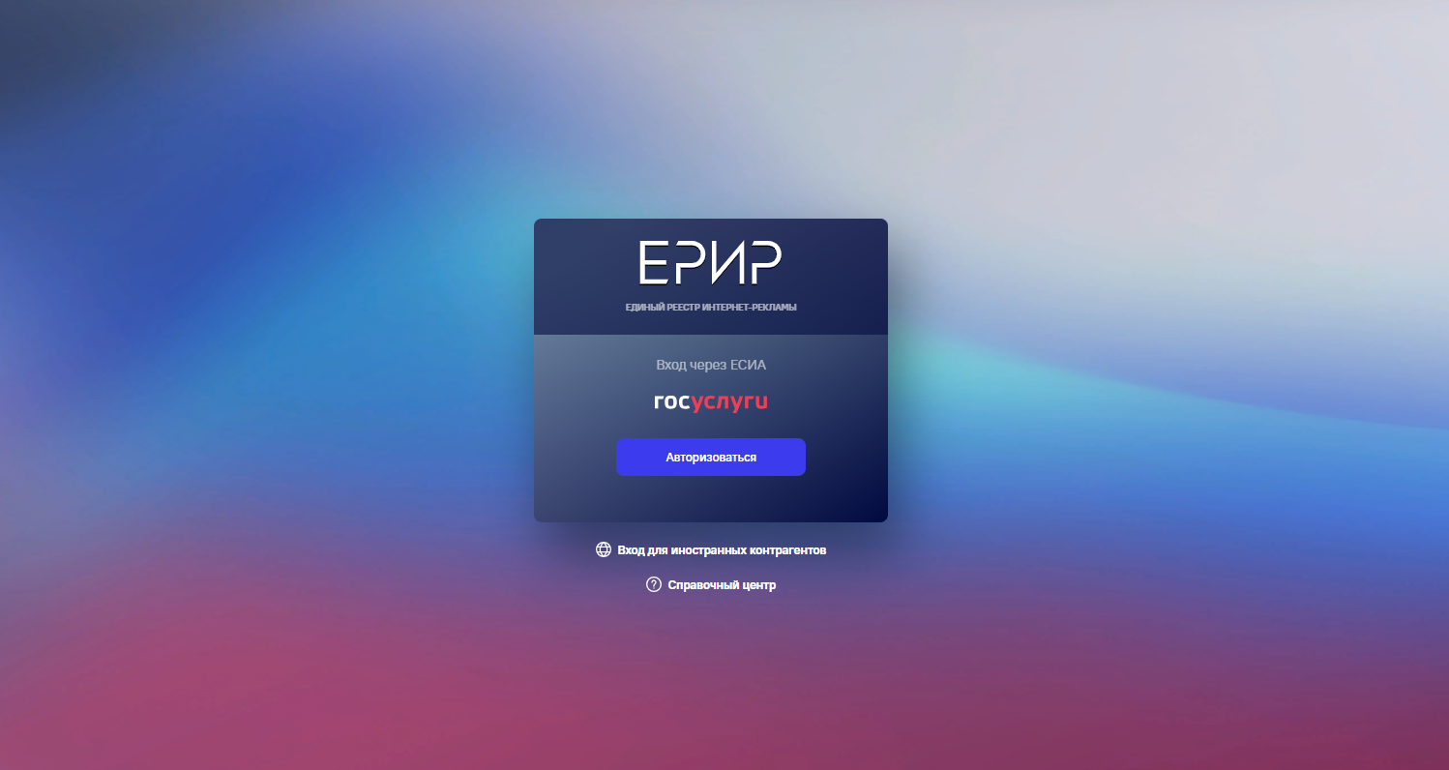
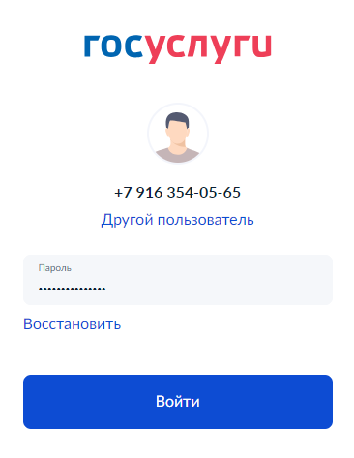
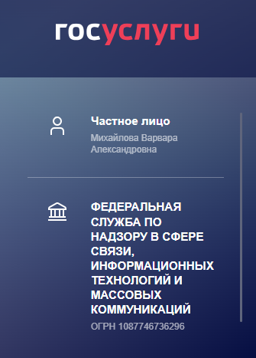
ПОЛЬЗОВАТЕЛЬСКИЙ ИНТЕРФЕЙС ДОСТУП В ИС «ЕДИНЫЙ РЕЕСТР ИНТЕРНЕТ-РЕКЛАМЫ» (ЕРИР)
erir.grfc.ru
+7 903 111 22 33
ОРГАНИЗАЦИЯ

Slide 10
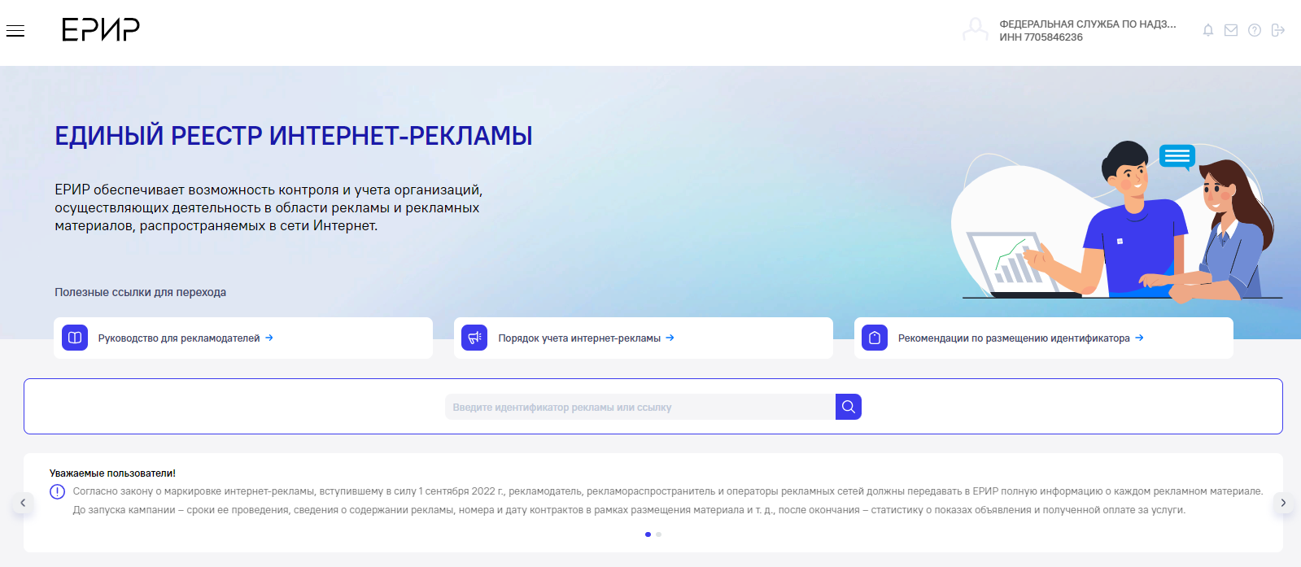
ПОЛЬЗОВАТЕЛЬСКИЙ ИНТЕРФЕЙС ЛИЧНОГО КАБИНЕТА

Slide 11
ПОЛЬЗОВАТЕЛЬСКИЙ ИНТЕРФЕЙС ЛИЧНОГО КАБИНЕТА (проверка идентификатора)

Slide 12
Административная ответственность* с 1 сентября 2023 года
 | Непредоставление сведений в систему (ч. 15 ст. 14.3) | Размещение рекламы без идентификатора (ч. 16 ст. 14.3) | Непредоставление сведений ОРД (ч. 17 ст. 14.3)
ФИЗИЧЕСКИЕ ЛИЦА | от 10 до 30 тыс. рублей | от 30 до 100 тыс. рублей | -
ДОЛЖНОСТНЫЕ ЛИЦА | от 30 до 100 тыс. рублей |  | от 100 до 200 тыс. рублей
ЮРИДИЧЕСКИЕ ЛИЦА | от 200 до 500 тыс. рублей | от 200 до 500 тыс. рублей | от 300 до 700 тыс. рублей
от 100 до 200 тыс. рублей
*введена Федеральным законом от 24.06.2023 № 274 «О внесении изменений в Кодекс Российской Федерации об административных правонарушениях»

Slide 13
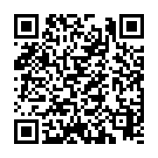
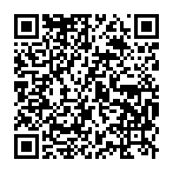
СПРАВОЧНО-ИНФОРМАЦИОННЫЕ МАТЕРИАЛЫ
Разъяснения по порядку учета интернет-рекламы
июль 2023 года
https://interactivead.ru/wp-content/uploads/2023/02/arir22_rkn-21.02.pdf
Рекомендации по размещению идентификатора для разных форматов рекламы
ноябрь 2022 года

Slide 14
Спасибо за внимание!

